Slide 1


Universidade Federal Rural de Pernambuco
Unidade Acadêmica de Garanhuns
Árvores Balanceadas
Igor Medeiros Vanderlei
Igor.vanderlei@gmail.com

Slide 2
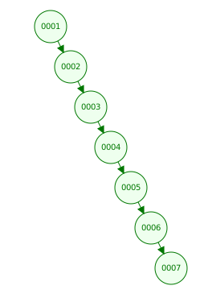
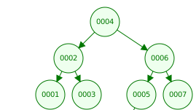
Introdução
O custo de acesso aos dados, em árvores de busca, depende diretamente da sua altura;
Por sua vez, a altura da árvore depende da sequência que os dados foram passados como entrada. Por exemplo:

Slide 3
Introdução
A ideia é manter o custo de acesso baixo (O(log(n))), independente da ordem que os dados foram passados como entrada, considerando também as operações de inserção e remoção;
Desta forma, é preciso modificar periodicamente a estrutura da árvore;
Obviamente, o custo da reorganização da árvore também deve ser baixo (O(log(n))).

Slide 4
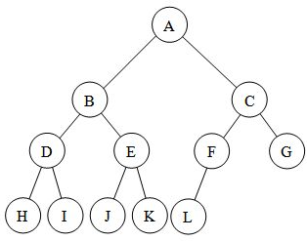
Árvores Completas
Em uma árvore binária completa todos os níveis, exceto possivelmente o último , está completamente cheia, e todos os nós no último nível são tanto à esquerda quanto possível.

Slide 5
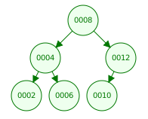
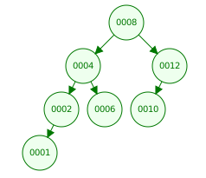
Árvores Completas
Minimizam o número de operações efetuadas no pior caso em buscas de chaves com probabilidade de ocorrência idênticas.
Possui um alto custo de manutenção em situações dinâmicas:

Slide 6
Árvores Balanceadas
É uma forma de árvore menos rígida que a árvore completa, no qual se permite que a altura seja maior do que a mínima, desde que se mantenha a mesma ordem de grandeza;
Esta propriedade deve se estender a todas as sub-árvores.

Slide 7
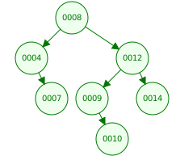
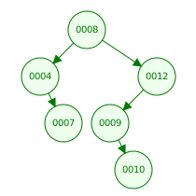
Árvores AVL
É um tipo de árvore balanceada;
Uma árvore BST T é dita AVL se:
  Para qualquer nó n de T, a altura da sub-árvore a direita de n difere em módulo de no máximo uma unidade da altura da sub-árvore a esquerda de n.
AVL
Não é AVL

Slide 8
Árvores AVL
O fator de balanceamento de um nó é a altura da sub-árvore a direita do nó menos a altura da sub-árvore a esquerda do nó.
1
1
-1
0
1
0
0

Slide 9
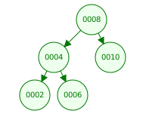
Árvores AVL
Inserção.
  O que acontece ao inserir os elementos 9 ou 11 na árvore abaixo?
  Se, em vez desses, fosse inseridos 1, 3, 5 ou 7 ?

Slide 10
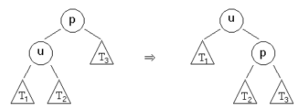
Árvores AVL
Operações de Rebalanceamento
Caso 1 (rotação simples direita):
  fb(p) = -2 e fb(u) = -1

Slide 11
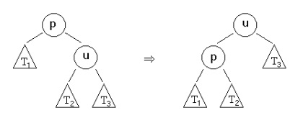
Árvores AVL
Operações de Rebalanceamento
Caso 2 (rotação simples esquerda):
  fb(p) = +2 e fb(u) = +1

Slide 12
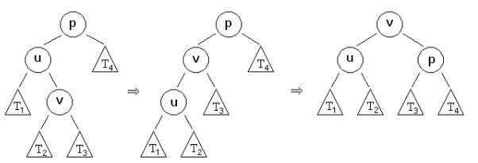
Árvores AVL
Operações de Rebalanceamento
Caso 3 (rotação dupla direita):
  fb(p) = -2 e fb(u) = +1

Slide 13
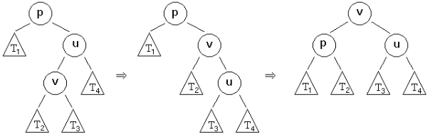
Árvores AVL
Operações de Rebalanceamento
Caso 3 (rotação dupla esquerda):
  fb(p) = +2 e fb(u) = -1

Slide 14
Árvores AVL
Operações de Rebalanceamento
As operações de (verificação e) rebalanceamento devem ser feitas sempre após a inserção ou remoção de um elemento;
Dada uma sequencia de elementos que devem ser adicionados à uma árvore AVL, sempre que uma inserção tornar a àrvore desregulada, o rebalanceamento deve ser feito ANTES de continuar com o processo de inserção;

Slide 15
Árvores AVL
Operações de Rebalanceamento
A operação de rebalanceamento deve ser feita sempre a partir dos nós mais próximos às folhas;
A verificação do fator de balanço (e rebalanceamento) só é feita seguindo o caminho do último elemento inserido, até chegar à raiz.

Slide 16
Árvores AVL
Detalhes de Implementação
Implementação
  Inclusão de elementos
    Inicia a busca, a partir da raiz, para determinar a localização do novo elemento;
    Atualiza os fatores de balanço;
    Se a inclusão resultar em algum nó desregulado, realize uma das operações de rotação sobre aquele nó.

Slide 17
Árvores AVL
Detalhes de Implementação
1) Implementar de forma similar à BST;
2) A forma mais simples de atualizar os fatores de balanço consiste em calcular as alturas das sub-árvores esquerda e direita, em seguida realizar uma subtração.
  Esta solução é inadequada, pois tem um alto custo computacional;
  É possível recalcular os fatores de balanço, com baixo custo computacional, apenas observando o estado atual do nó e a posição onde o novo elemento foi inserido.

Slide 18
Árvores AVL
Detalhes de Implementação
Considere uma inclusão na sub-árvore a direita:
  Caso balanço(n) = - 1 : o fator de balanço passará ao valor de 1 e esta operação não modifica a altura da sub-árvore n;
  Caso balanço(n) = 0: o fator de balanço passará ao valor de 1 e a altura da sub-arvore n será modificada;
  Caso balanço(n) = 1: o fator de balanço passará ao valor 2, o que dispara algum procedimento de rotação esquerda (simples ou dupla). Qualquer rotação implica que a altura da sub-árvore não será modificada.
Para inclusão à esquerca considere análise simétrica.

